Slide 1
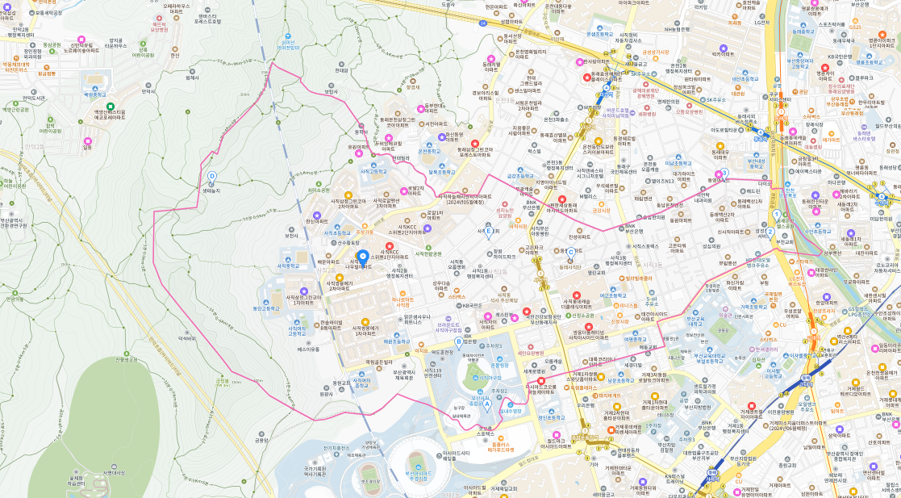
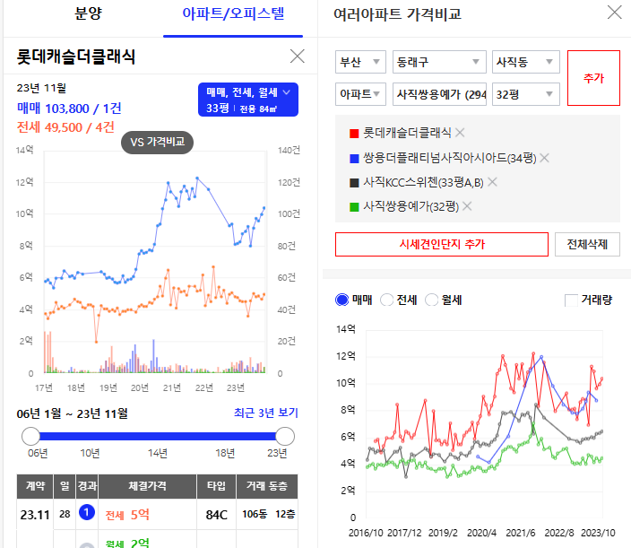
동래구 단지임장 사직동
사직롯데케슬더클래식(17) | 24평(매매/전세) | 32(매매/전세)
 | 69500/37000 | 91000/50000
쌍용더플래티넘 사직(20) | 26평(매매/전세) | 34(매매/전세)
 | 66000/38000 | 90000/46000
3
4
1
사직동 사직KCC 스위첸 | 26평(매매/전세) | 34(매매/전세)
 | 45000/30000 | 58000/35000
2
사직동 사직 쌍용예가(06) | 24평(매매/전세) | 34(매매/전세)
 | 30000/18000 | 41500/29000
1.사직 롯데캐슬 더클랙식 1064대 준식축
-역세권 1000세대 이상 동간격 우수, 주차 모두 지하주차장, 평지 단지조경 보통이상 동간격 보통, 입구 카드키
2. 쌍용 플래티넘 914세대 신축
- 동간격 보통이하, 주차 이중, 평지 입구키, 단지 조경 없음 나오면 길가쪽 장례식장.
3.쌍용예가 1차 2947세대 준구축
- 동간격 보통이상, 지하주차장 연결 x, 언덕, 중간단지만 비안맞고 동까지 이동가능, 아침인데 학생들 많이봄.
4.사직 kcc스위첸 999세대 준신축
- 동간격 보통이상, 지하주차장 연결, 평지,
사직 1대장 롯데캐슬 더클래식과, 쌍용 플레티넘 세대수도 비슷하고 연식도 비슷하여 비슷한 가격을 형성하고 있다. 둘다 역세권이고 상권이용 용이
쌍용예가 아파트와 kcc스위첸 아파트가 불가 5년전 비슷한 가격을 형성할 때가 있었는데 그때는 kcc스위첸 아파트가 상대적으로 싼가격이었을 것이라 판단된다. 둘다 역까지 도보로 조금 걸어야 하나 상권이나 학원가가 이용하기 용이해 거래량이 많은 편이다.
사직동 아파트 인근은 현재는 연제구쪽 거제레이카운티 대단지 입주를 앞두고 있어서 전세가가 많이 내려갈것이라 판단

Slide 2
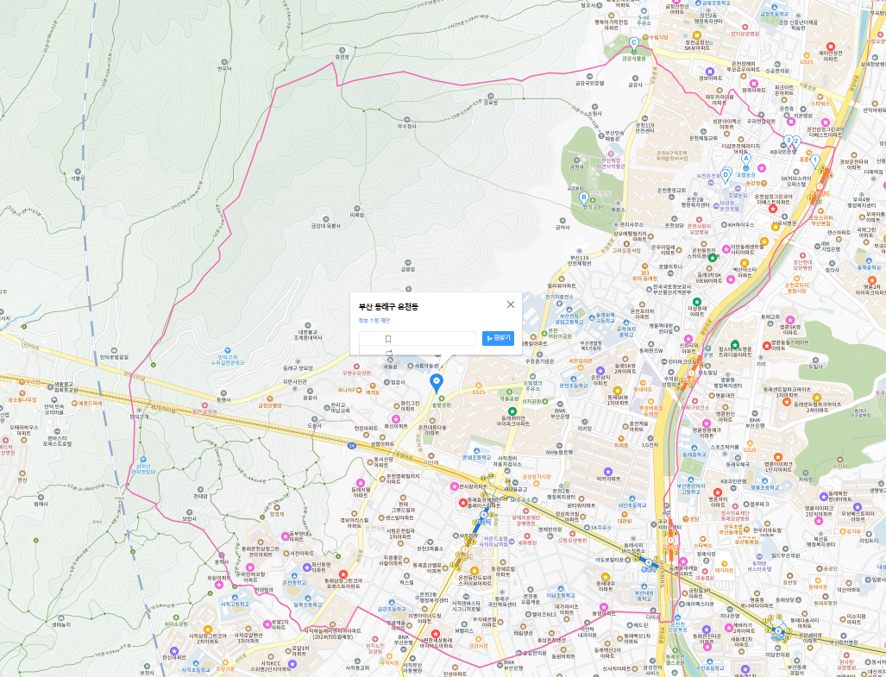
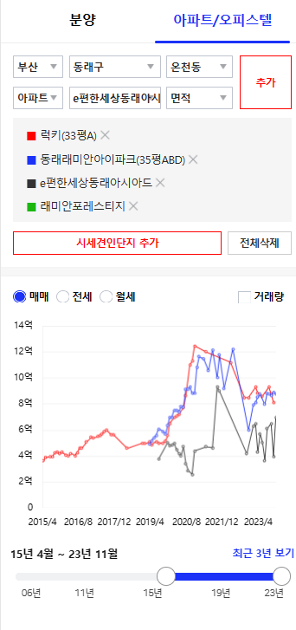
동래구 단지임장 온천동
온천동 럭키 83.11
33 | 88000 | 21000
3
동래 래미안 아이파크 22.06
25 | 60000 | 27000
34 | 80000 | 45000
온천동 E편한세상 동래 아시아드 20.06
25 | 52000 | 27000
33 | 67000 | 30000
2
1
온천4구역 레미안 포레스티지(분양가)
34 | 80000
4
1.온천동 럭키 아파트 1536
-재건축 단지, 동간 거리 넓음, 지상 주차헬, 평지, 동래역 위치 가장 우수,
2. 동래 래미안 아이파크 3853
- 동간격 거리 넓음, 주차우수, 평지, 단지조경 우수, 입구 카드키, 1,2,3 단지별 가격차이
3. 온천동 E편한세상 439
- 동간격 보통이하, 주차 보통, 평지, 단지조경 보통 학원가 멀다.
4. 온천4구역 4043
- 동간격 보통이상, 공사중. 래미안 아이파크 처럼 대단지, 주변에 유흥가랑 상권이 그대로 있는데 아파트가 들어오면 분위기가 변할것인지..??
위치는 온천동 럭키아파트, 동래 래미안 아이파크 위치 우수 세대수 많음.
하지만 동래 럭키 아파트 재개발 전인데 래미안 아이파크와 비슷한 가격형성.
온천동쪽에 4000세대가 넘는 레미안 브랜드 아파트 단지가 들어오기에 온천동쪽에 생활권의 변화 예상됨

Slide 3
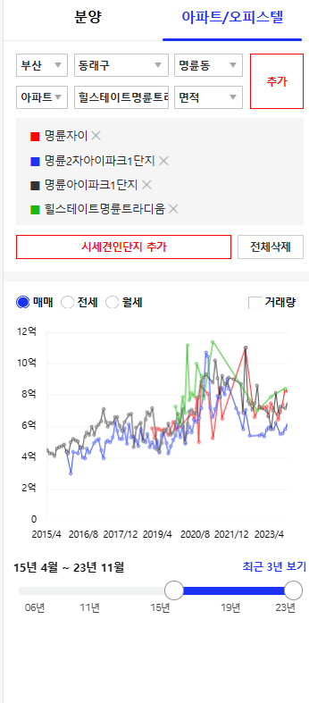
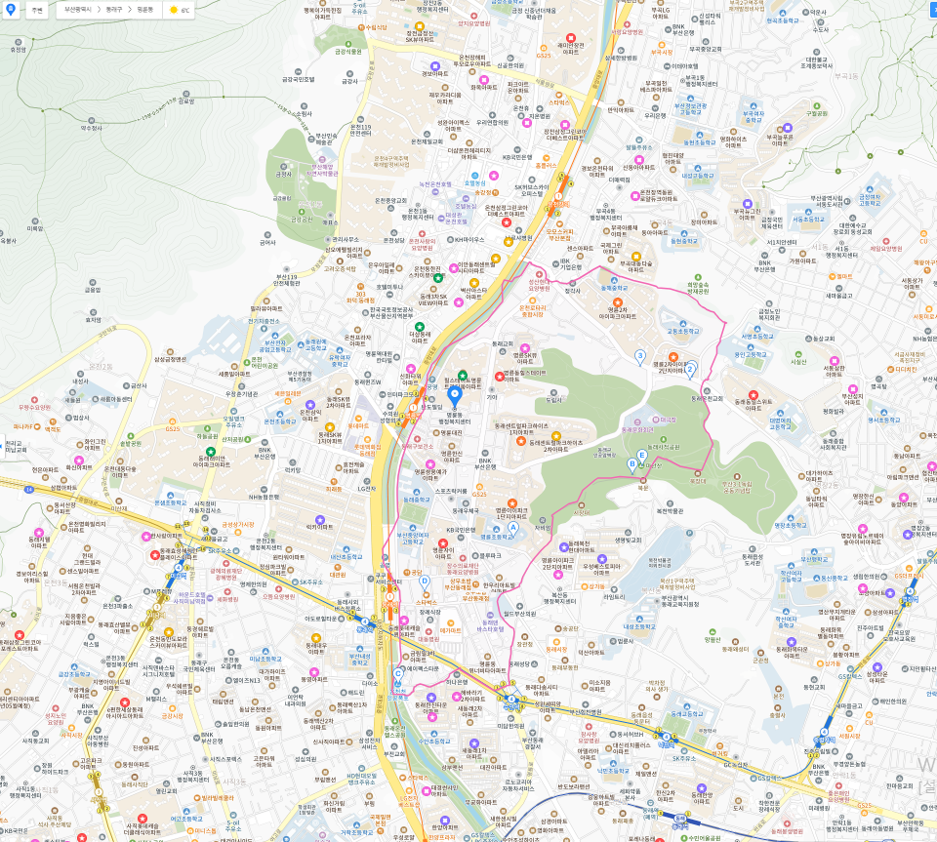
동래구 단지임장 명륜동
명륜 힐스테이트 트라디움 22.
33 | 95000 | 40000
명륜자이 19.02
25 | 60000 | 34000
34 | 78500 | 43000
4
명륜동 명륜아이파크 1단지 13.11
27 | 55000 | 32000
35 | 68000 | 36000
1
3
2
명륜동 명륜 2차아이파크 1단지 15.11
26 | 47500 | 30000
34 | 56000 | 30000
1. 명륜 트라디움 874 세대
- 동간격 우수, 주차우수 연결, 평지 , 명륜역 역세권 입구 카드키, 학원가 용이
2. 명륜자이 671 세대
-동간 거리 넓음, 주차우수 연결, 평지, 동래역 역세권 근처
3. 명륜 아이파크1단지 1139세대
- 동간격 거리 넓음, 주차우수 연결, 평지, 단지조경 우수, 입구 카드키, 학원가 이용용이
4. 명륜 아이파크 2단지 1609세대
- 동간격 보통이상, 주차 우수연결, 언덕, 단지조경 우수, 입구 카드키 학원가 가까움
명륜동 거래량 많고 가격 높은 아파트 특징은 역세권이며 학원가가 많은곳이다. 아이파크 같은경우 2단지가 신축임에도 불구하고 역세권과 학원가 그리고 평지로 인해서 아이파크 1차 아파트 가격이 좀더 비싸다

Slide 4
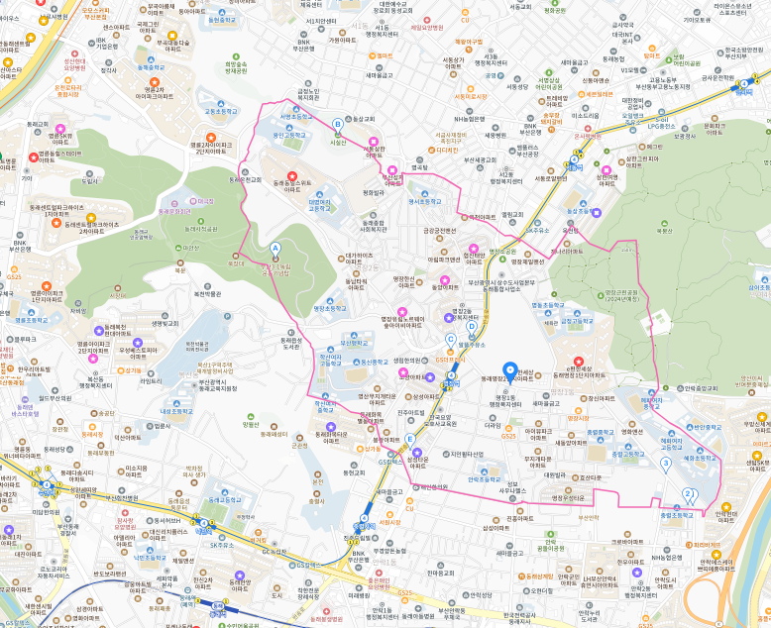
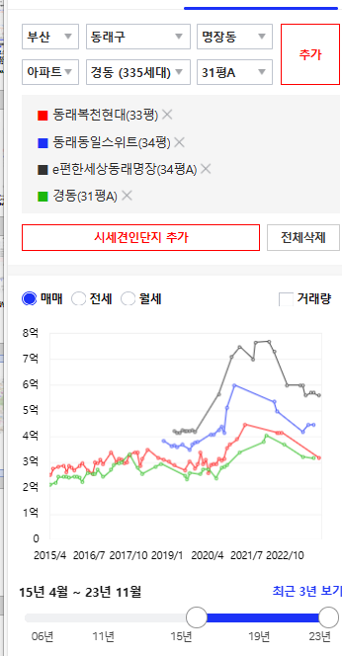
동래구 단지임장 복천,명장
복천동 명륜아이파크2단지 13.11
35 | 55000 | 30500
E편한세상동래 명장1단지 19.08
24 | 40500 | 26000
34 | 50000 | 28000
3
동래 동일스위트 18.01
27 | 32000 | 22000
34 | 43000 | 27000
4
2
1
복천동 동래복천현대 96.03
26 | 27000 | 14000
35 | 33000 | 17000
1.복천동 명륜 아이파크2단지 270 세대
- 동간격 보통이하, 언덕길, 지하주차장 연결, 단지고경 없음, 건물외관 특이, 입구 카드키, 학원가 도보 이용가능
2. E편한세상 동래 명장 1단지 1242세대
- 동간격 보통, 단지조경 보통, 지하주차장 연결, 언덕길, 주변 상관 거의 없음. 입구카드키 학원가 역세권 거리 멀다.
3. 동래 동일스위트 702세대
- 동간격 보통이상, 단지 조경 우수, 지하주차장 연결, 언덕길 역세권 거의 없다, 입구 카드키, 학원가 도보 이용 가능
4.복천동 동래복천 현대
- 동간격 보통이하, 언덜길, 지하주차장 연결 X, 주차 힘듬, 건물 도색 필요, 학원가 도보 이용가능
복천동 쪽에 명륜,동래역 학원가 이용가능하나 역세권가 거리가 멀고 주변에 상권도 도보로 걸어나가야 한다. 복천동 명륜아이파크 2단지 세대수가 많지 않고, 언덜길 위에 있다.
명장쪽에 이편한세상은 나홀로 단지이고 주변에 상권이라던지, 학원가는 많이 걸어 나와야 한다.
동일스위트 아파트는 명륜 아이파크2차와 생활권이 비슷하나 도보로 좀더 걸어 나가야 학원가와 상권이용이 가능하다. 집가는길이 언덜길이다.

Slide 5
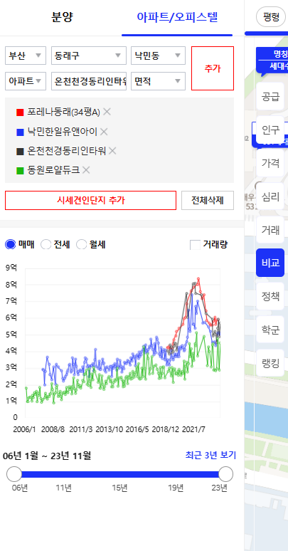
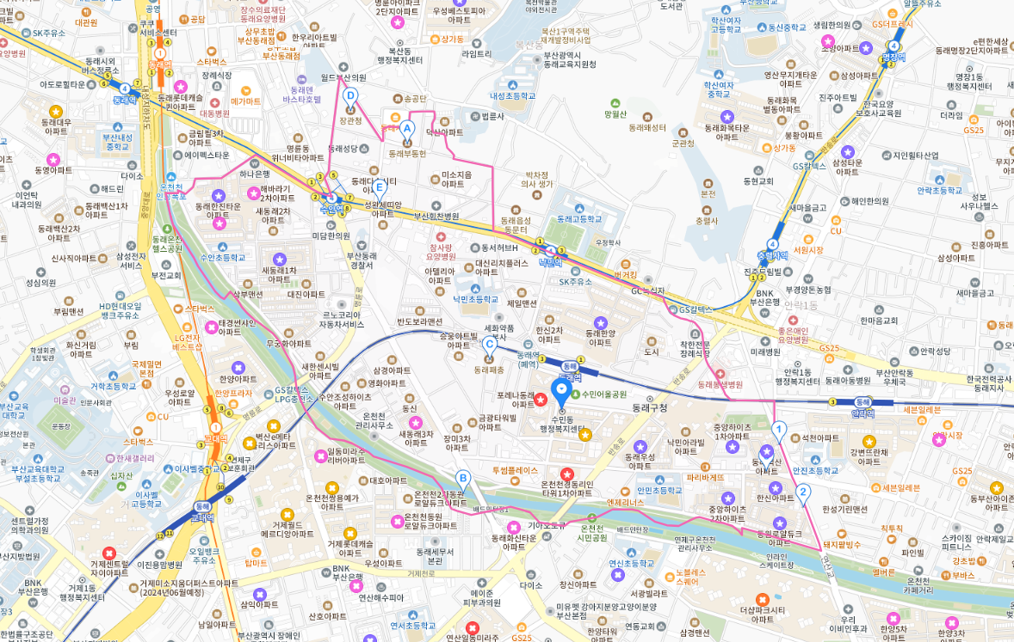
동래구 단지임장 수안 낙민
부산포레나동래 꿈에그린 19.02
34 | 60000 | 34000
온천천경동리인타워 19.06
29 | 49000 | 30000
35 | 57000 | 35000
낙민한일 유앤아이 07.07
30 | 43000 | 29000
33 | 47800 | 25000
1
3
2
동원로얄튜크 98.11
24 | 28000 | 19000
32 | 43000 | 17000
4
1. 부산포레나 동래 꿈에 그린 732 세대
- 동간격 보통이상 , 평지, 지하주차장 연결, 단지 조경보통이상, 입구 카드키
2. 온천천 경동리인타워 310세대
- 동간격 보통이상, 평지, 지하주차장 연결, 단지조경 보통이상, 차 바리게이트
3. 낙민 한일 유앤아이 935세대
동간격 보통이상, 평지, 지하주차장 연결, 단지조경 보통, 입구 카드키
4. 동원 로얄튜크 632세대
동간격 보통이하, 평지, 지하주차장 연결X 지상주차장 주차 힘듬, 단지조경 없음.
신축 포레나 동래 꿈에 그린. 이지역 대장아파트, 경동리인타워와 가격대도 비슷하게 움직였다. 경동리인아파트 쪽에서 온천천 뷰가 나올듯하다.
동원로얄아파트는 구축이라 주차장 연결 안되어 있고 주차하기 힘듬.
동간격도 좁은편
온천천이 흐르는쪽 뷰가 보이면 가격에 영향을 줄거 같은 동네이다.

Slide 6
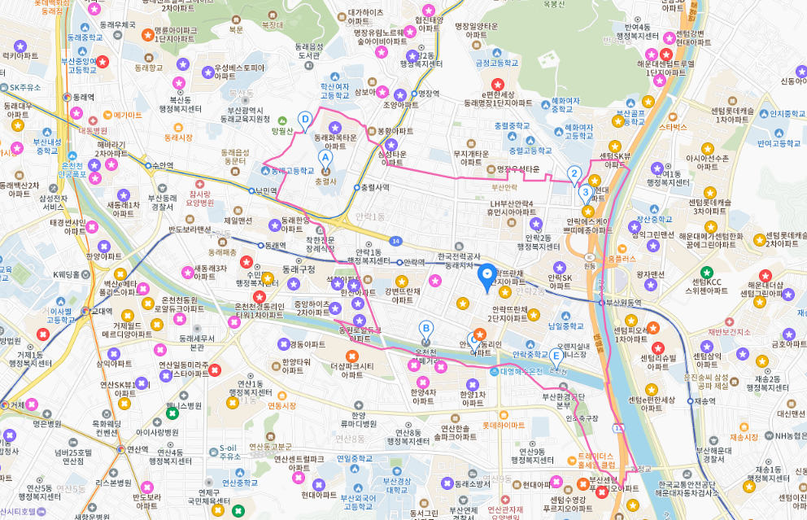
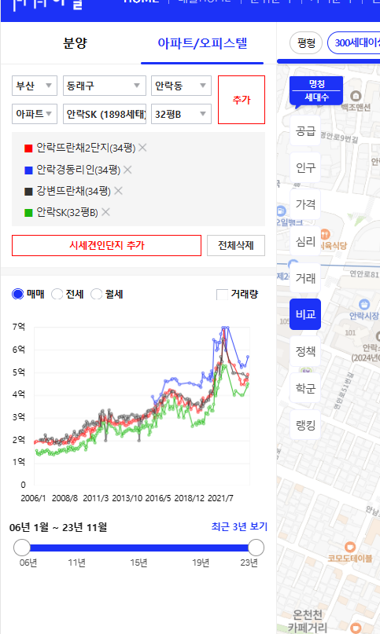
동래구 단지임장 안락
안락경동리인 15.06
24 | 40000 | 24000
32 | 55000 | 30000
강변뜨란채 06.06
31 | 43500 | 29000
35 | 46000 | 35000
4
안락뜨란채2단지 05.12
25 | 36500 | 23000
31 | 45000 | 29000
2
3
1
안락 SK 99.05
24 | 38000 | 20000
32 | 39000 | 26000
1. 안락경동 리인 693세대
-동간격보통이상 , 평지, 지하주차장연결되어 있음, 단지조경 보통이상, 어린이집
2. 강변뜨란채 814세대
-동간격보통이하 , 평지, 지하주차장연결 X, 지상 주차장 개수 부족 예상 단지조경 보통 , 어린이집
3. 안락뜨란채 2단지 1420세
-동간격보통 , 평지, 지하주차장연결 x , 지상 주차장 개수 부족 예상
4. 안락 SK 1898세대
-동간격, 평지, 지하주차장 연결 X, , 지상주차장 개수 부족 예상 단지조경 보통
강변 뜨란채와 안락 뜨란채 가격은 비슷하게 가격이 움직였지만 전고점을 보면 강변뜨란채보단 안락뜨란채2단지가 더 높은 가격을 형성 했다.
단지 느낌만 보더라도 안락뜨란채 2단지가 더 좋아보였고 주변에 가족단위 어린아이도 더많았다.
그리고 연식과 상관없이 원동인근 안락 sk아파트도 세대수도 많고 단지 조경이 이뻤다.
마지막으로 이아파트들의 단점은 연식이 15년이상이 많아 지하주차장 연결된 아파트이 많이 없다.

